Slide 1
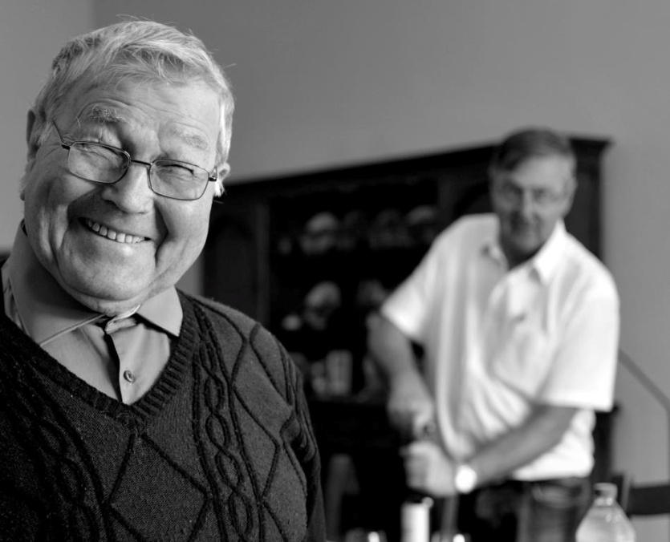
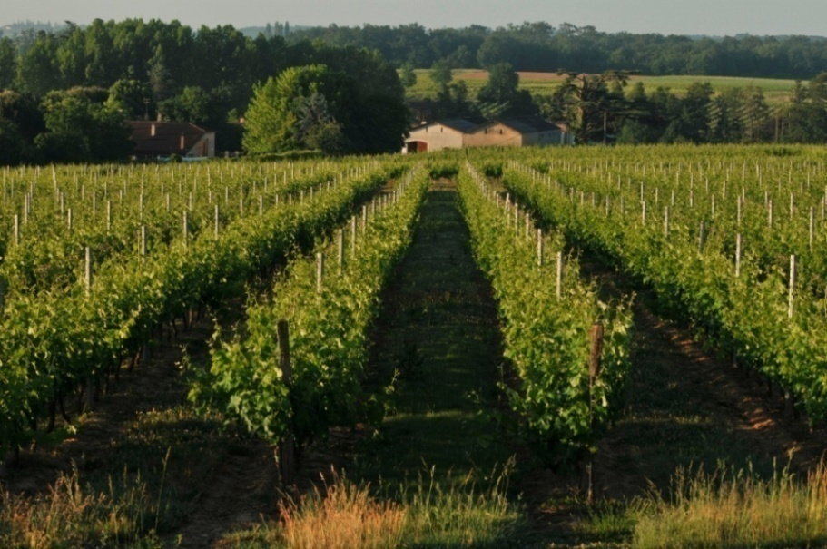
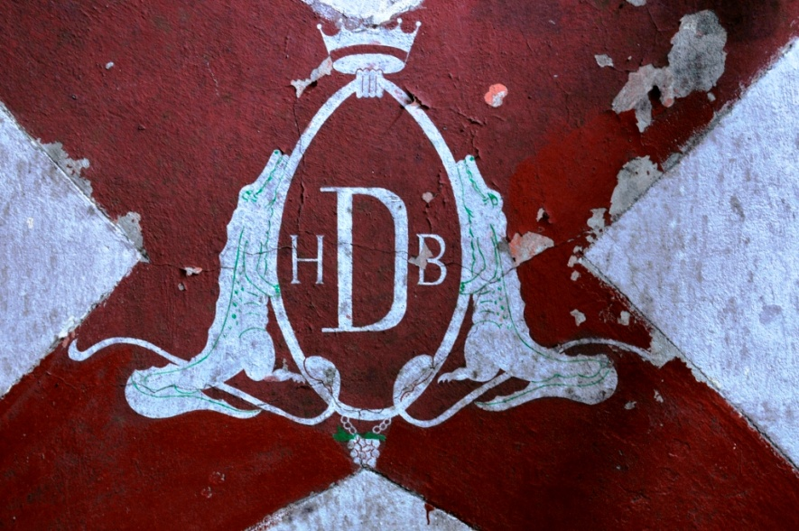
シャトー・デ・コンブ
シャトー・デ・コンブは、私たちの祖先ピエール・デュクールが1858年に購入したものです。ラドー村に位置するこのシャトーには、すぐ近くに建てられた醸造施設と共に、私たち一家の歴史の第一歩が刻まれています。 樽またはタンクで熟成した異なるロットをアッサンブラージュして、非常に個性的な赤ワインを生産しています。

Slide 2
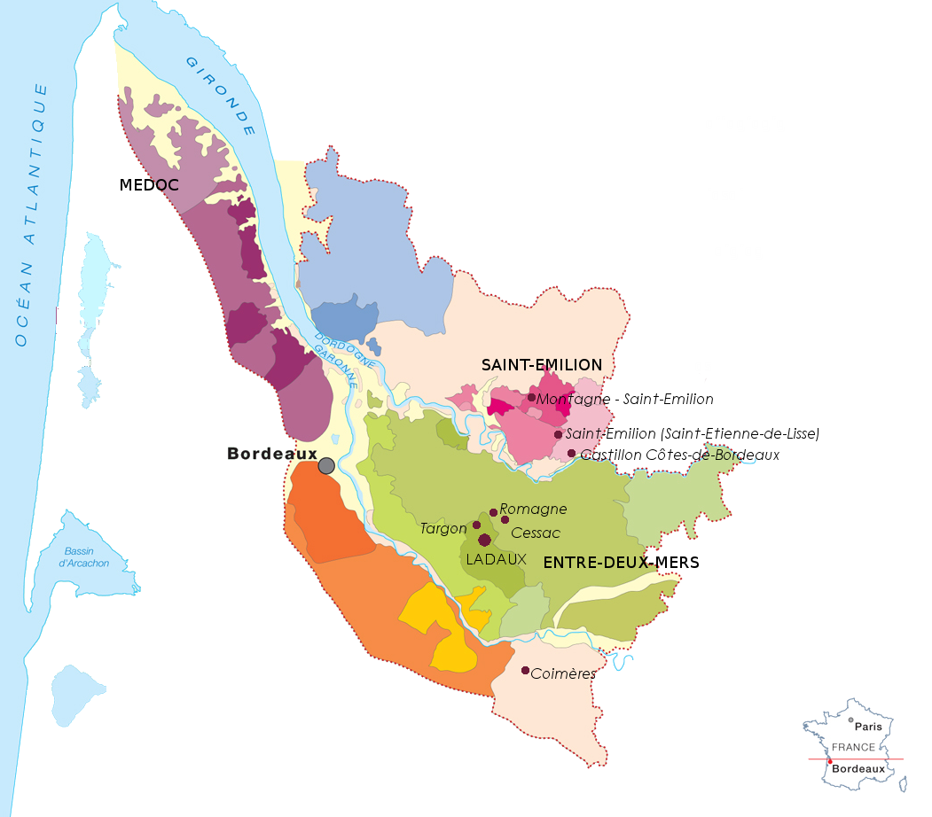
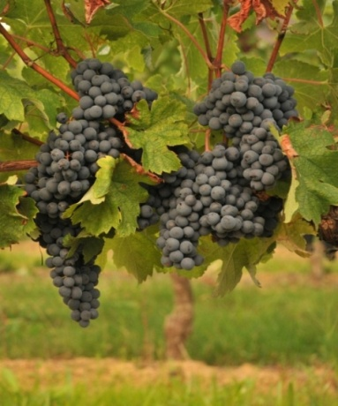
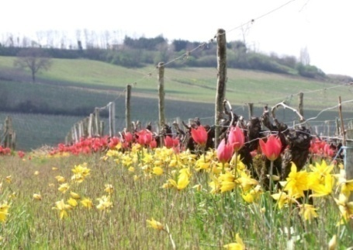
シャトー・デ・コンブ
位置
シャトー・デ・コンブはボルドー市の南東、ガロンヌ川の右岸ブノージュ地区にあるラドー村に位置しています。粘土質土壌と、理想的な日当たりの恩恵を受けています。
10ヘクタールの畑では、減農薬でメルロとカベルネ・ソーヴィニヨンを栽培しています。

Slide 3
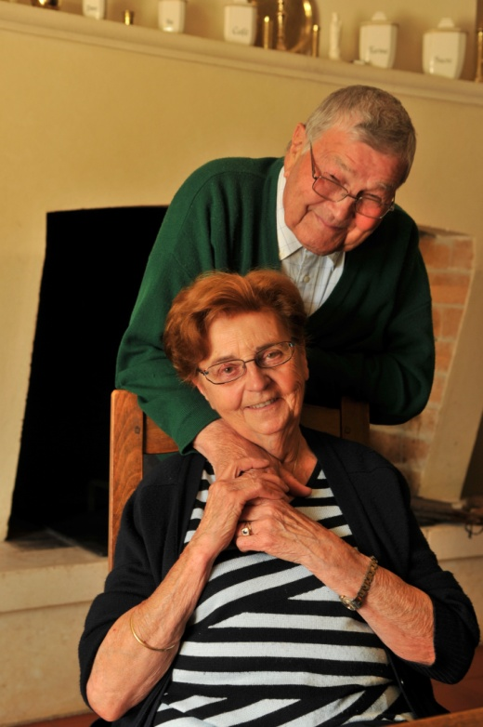
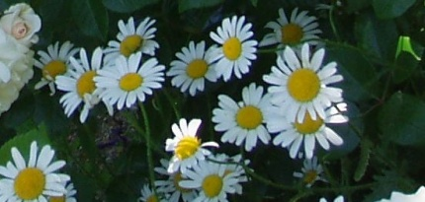
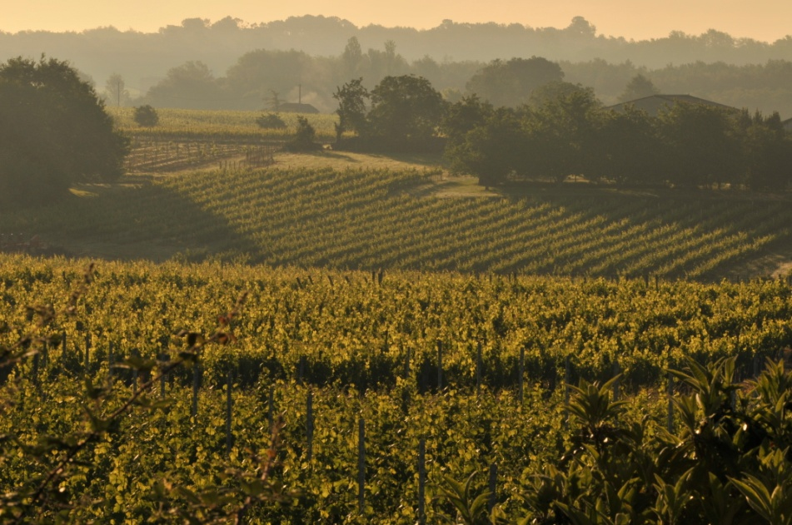
シャトー・デ・コンブ
歴史
シャトー・デ・コンブはデュクール家の故郷です。シャトーのある小集落ウルクは、ガスコーニュ語で《かまど》を意味します。中世には、パンを焼くために村人が集まっていた土地でした。村人は、下の道沿いにあったドレ風車で挽いた小麦粉を持参してきたそうです。
1858年、ピエール・デュクールはこの集落に引っ越し、この辺りに購入した畑でぶどうやその他の農作物を作り始めます。ぶどう栽培だけを行うようになるのは、数回の世代交代の後のことでした.
実際、一家の歴史で初めてぶどう栽培《専業》となったのは、ルイ・デュクールです。1920年代、彼は９ヘクタールの畑でぶどうだけを栽培していました。
1948年、一家の末っ子であるアンリ・デュクールが、父親からこのシャトー・デ・コンブを相続し、妻のシモーヌとともに移り住みます。

Slide 4
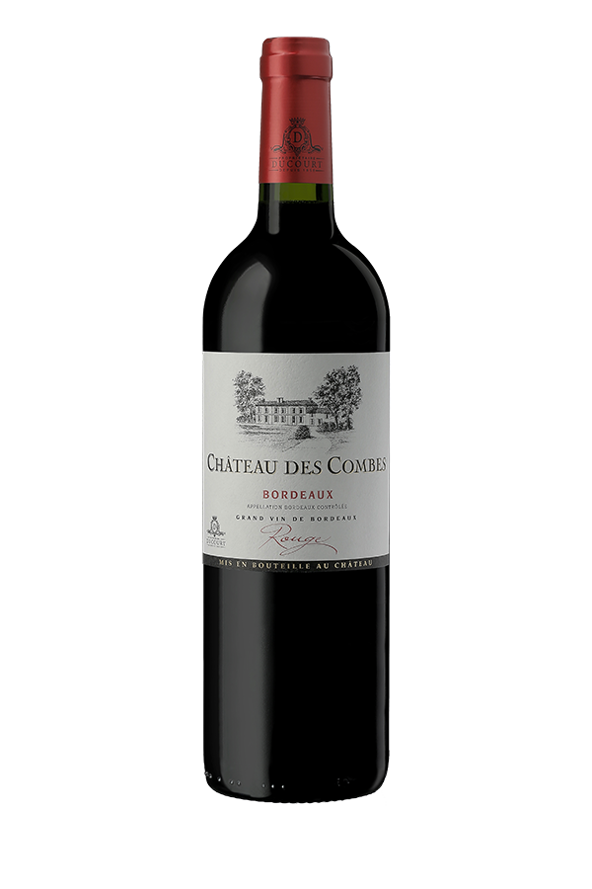
シャトー・デ・コンブ
ワイン
AOCボルドー（赤）
醸造
収穫：涼しい朝のうちに機械にて
マセラシオン：24～48時間の発酵前低温マセラシオン
発酵：温度制御ステンレスタンク（26℃前後）でアルコール発酵 、３週間かけて優しくキュヴェゾン（30℃）、液抜きと圧搾、フリーランワインとプレスワインを分ける、温度制御ステンレスタンク（18℃前後）でマロラクティック発酵
熟成： オーク樽とステンレスタンク使用
平均年間生産本数：70,000本
ウノローグ：ジェレミー・デュクール
テイスティング
色調：濃密なガーネット色
香り：赤い果実、バニラ、スパイスの心地よいアロマ
味わい：しなやかでフルーティー、穏やかなタンニンの骨格、長い余韻
フードペアリング：シャルキュトリー、タパス、赤身の肉、白身の肉、チーズ

